Slide 1
5.1 相交线
(5.1.2 垂线)
Notes:
www.czsx.com.cn

Slide 2
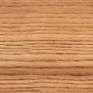
观察思考
在相交线的模型中,固定木条a,转动木条b,
b
b
b
当b的位置变化时,a、b所成的角α也会发生变化.
b
b
α
α
当α =90°时,a与b垂直.
）
）
当α ≠90°时,a与b不垂直，叫斜交.
a
斜交
两条直线相交
垂直
垂直是相交的特殊情况

Slide 3
一、垂直的定义
1.垂直定义：当两条直线相交所成的四个角中，有一个角是直角时，这两条直线互相垂直，其中一条直线叫另一条直线的垂线，它们的交点叫垂足。
a
例如、如图，a、b互相垂直,O叫垂足.a叫b的垂线，b也叫a的垂线。
b
O
从垂直的定义可知，
判断两条直线互相垂直的关键：
只要找到两条直线相交时四个交角中一个角是直角。

Slide 4
1.垂直定义：当两条直线相交所成的四个角中，有一个角是直角时，这两条直线互相垂直，其中一条直线叫另一条直线的垂线，它们的交点叫垂足。
a
2.垂直的表示：
α
b
用“⊥”和直线字母表示垂直
O
例如、如图，a、b互相垂直, 垂足为O，则记为：
a⊥b或b⊥a,
若要强调垂足，则记为：a⊥b, 垂足为O.

Slide 5
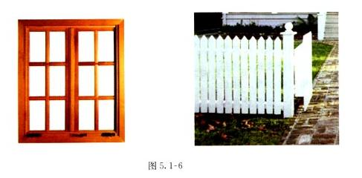
日常生活中,两条直线互相垂直的情形很常见,说出图5.1-6中的一些互相垂直的线条.
你能再举出其他例子吗?
Notes:
www.czsx.com.cn

Slide 6
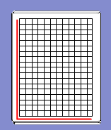

Slide 7
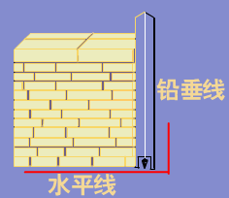


生活中的垂直

Slide 8

生活中的垂直

Slide 9
3.垂直的书写形式：
如图，当直线AB与CD相交于O点，∠AOD=90°时，AB⊥CD，垂足为O。
A
D
O
书写形式：
∵∠AOD=90°（已知）
∴AB⊥CD（垂直的定义）
C
B
反之，若直线AB与CD垂直，垂足为O，那么，∠AOD=90°。
书写形式：
∵ AB⊥CD （已知）
∴ ∠AOD=90° （垂直的定义）
应用垂直的定义：
∠AOC=∠BOC=∠BOD=90°

Slide 10

归纳
垂线的定义
定义 | 图示 | 文字语言 | 几何语言 | 两层含义
当两条直线所成的四个角中有一个角是直角时,我们就说这两条直线互相垂直．
A
AB⊥CD，
O为垂足．
含义1：∵AB⊥CD
∴∠1=90°
直线AB垂直于直线CD，O为垂足．
┓
1
C
O
D
（垂直用符号 “⊥”来表示，读作“垂直于” ）
含义2：∵∠1=90°
∴AB⊥CD
B

Slide 11
练习：
1. 如图，直线AB、CD相交于点O，OE⊥AB，∠1=125°,
求∠COE的度数.
C
E
A
）
O
B
1
D

Slide 12
2、如图,∠ABC=90° ,∠1=60° ,过B作AC的垂线BO,垂足是O,过O作BC的垂线,垂足是D,若∠1= ∠2,求∠ABO, ∠BOD.
解：
A
∵∠ABC=90°( )
已知
O
∠1=60°（ ）
已知
∴∠ABO=30°
（互余的定义）
)
2
∵BO ⊥AC于O点
（已知）
1
）
∴∠BOC=90°
（垂直的定义）
B
D
C
又∵∠2=∠1
（已知）
∴∠2=60°
（等量代换）
∴∠BOD=30°
（互余的定义）

Slide 13
巩固练习
选择题
1．下面四种判断两条直线垂直的方法正确的有___个 [ ]
(1)两条直线相交所成的四个角中有一个角是直角，则这两条直线互相垂直．
(2)两条直线相交，有一组邻补角相等，则这两条直线互相垂直．
(3)两条直线相交，所成的四个角相等，这两条直线互相垂直．
(4)两条直线相交，有一组对顶角互补，则这两条直线互相垂直．
A．4 B．3 C．2 D．1
A

Slide 14
巩固练习
选择题
2．两条直线相交所成的四个角中，下列条 件中能判定两条直线垂直的是 [ ]
A．有两个角相等 B．有两对角相等
C．有三个角相等 D．有四对邻补角
3．两个角的平分线相互垂直的有 [ ]
A．两角互补； B．两角互为对顶角；
C．两角都是直角； D．两角为邻补角
C
D

Slide 15
看谁做得快
m
1.若直线m、n相交于点O，
∠1＝90°，则__________。
2.若直线AB、CD相交于点O，
且AB⊥CD，那么∠BOD＝____。
3.如图，BO⊥AO，∠BOC
与∠BOA的度数之比为1:5，
那么∠COA＝_____,
∠BOC的补角为______度。
1
m⊥n
n
O
90°
B
C
72°
162
A
O

Slide 16
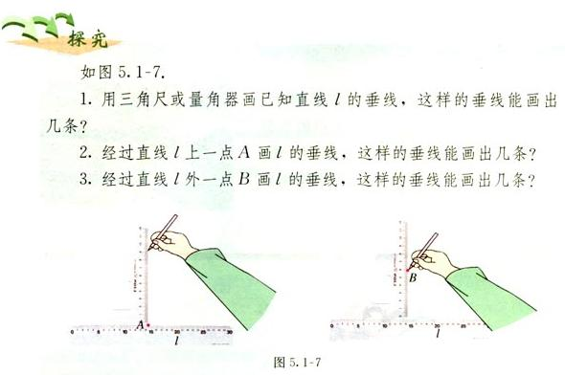
二、垂线的画法
问题：
怎么样画垂线？

Slide 17
1.垂线的画法：
工具：直尺、三角板
如图，已知直线 l,作l的垂线。
A
问题：
这样画l的垂线可以画几条？
1放、
2靠、
3画线、
l
O
无数条

Slide 18
1.垂线的画法：
如图，已知直线 l 和l上的一点A ,作l的垂线.
B
则所画直线AB是过点A的直线l的垂线.
l
A
1放:放直尺,直尺的一边要与已知直线重合;
2靠:靠三角板,把三角板的一直角边靠在直尺上;
3移:移动三角板到已知点;
4画线:沿着三角板的另一直角边画出垂线.

Slide 19
1.垂线的画法：
如图，已知直线 l 和l外的一点A ,作l的垂线.
A
则所画直线AB是过点A的直线l的垂线.
请同学们画一下
l
B
1放:放直尺,直尺的一边要与已知直线重合;
2靠:靠三角板,把三角板的一直角边靠在直尺上;
3移:移动三角板到已知点;
4画线:沿着三角板的另一直角边画出垂线.

Slide 20
问题:过已知直线 l 和l上(或外)的一点A ,作l的垂线,可以作几条?
能作一条,而且只能作一条.
结论:
过一点有且只有一条直线与已知直线垂直.
注意:
过一点画已知线段(或射线)的垂线,就是画这条线段(或射线)所在直线的垂线.

Slide 21


知识要点
垂线的性质1：
在同一平面内．过一点有且只有一条直线垂直于已知直线．

Slide 22
比较过直线m外一点O与m相交的所有线段中，哪一条最短？
O
m
D′
C′
B′
A
B
C
D
OA最短

Slide 23
知识要点
垂线的性质2
直线外一点与直线上各点连结的所有线段中．垂线段最短．
即：垂线段最短．

Slide 24
知识要点
点到直线的距离
直线外一点到已知直线的垂线段的长度就叫做点到直线的距离．
A
左图中，线段AO的长度，就是点A到直线m的长度．
┓
m
O

Slide 25
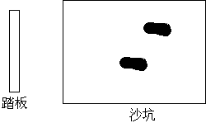
在体育课上，老师是怎样测量同学们的跳远成绩的？你能尝试说明其中的理由吗？
┛
将尺子拉直与踏板边所在直线垂直，取最近的脚印后跟与踏板边沿之间的距离就是跳远成绩．
理由是：直线外一点与直线上各点连结的所有线段中，垂线段最短．

Slide 26


课堂小结
斜交
垂直
两直线相交
定义
性质
过一点有且只有一条直线与已知直线垂直
垂线段最短
两线段垂直
两射线垂直
线段与射线垂直
线段与直线垂直
射线与直线垂直
点到直线的距离

